Slide 1






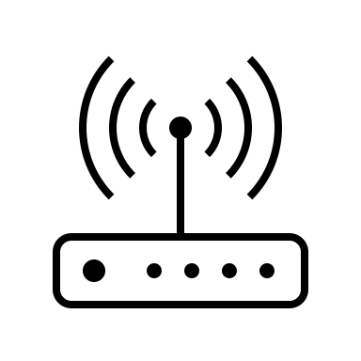





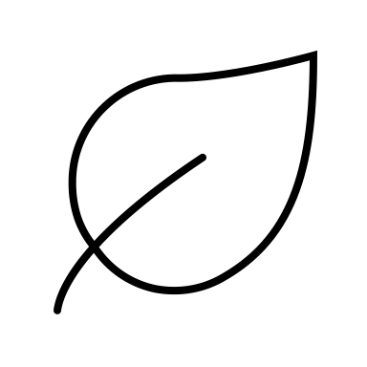

赤外線センサを用いた害獣検出および行動解析 ー 通知機構と行動ビジュアライザ ー
講演番号 : 32 コアタイム
10:00 ~ 11:00 12:10 ~ 13:10
研究の狙い
山口賢一研究室 藤本 光
背景
目的
夜間，畑における獣害
見張り続けるのは困難
後日痕跡から害獣を推定
電気柵の設置などで対策
何の動物が どのように動いているか
24時間監視
夜間の獣害対策を 効果的に行えるよう支援
全体像
クラウドサーバ
畑
LoRa
赤外線
センサノード
データ解析
赤外線センサノード群
ゲートウェイ
クラウドサーバ
データ解析
Webアプリ(地図表示)
通知サーバ
通知
LTE
地図表示
10~100m
ゲートウェイ
農業従事者
実現方法
Webアプリ
システム構成
行動ビジュアライザ
農業従事者
畑のゲートウェイ
地図に描画
Leaflet(js)
ユーザ
Node.js Express
ページ管理等
データベース
リバースプロキシ:Node.js or Nginx or Apache
通知サーバ
通知サーバ
Webアプリ
データ解析
WebPushで通知
Push API Notification API Node.js Express
Leaflet Node.js Express
Service Worker
Push通知
Push API
通知信号
畑の ゲートウェイ
通知許可申請
Node.js Express
Docker, Docker-compose
ユーザ
Notification API
ページ管理等
クラウドサーバ
データベース

Slide 2
赤外線センサを用いた害獣検出および行動解析 ー 通知機構と行動ビジュアライザ ー
講演番号 : 32 コアタイム
10:00 ~ 11:00 12:10 ~ 13:00
研究の狙い
山口賢一研究室 藤本 光
背景
目的
夜間，畑における獣害
見張り続けるのは困難
対策は後日痕跡からのみ
何の動物が どのように動いているか
即時通知
獣害対策を効果的に行えるよう支援
全体像
クラウドサーバ
赤外線センサノード群
ゲートウェイ
クラウドサーバ
データ解析
Webアプリ(地図表示)
通知サーバ
畑
LoRa
赤外線
センサノード
データ解析
通知
LTE
地図表示
10~100m
ゲートウェイ
農業従事者
実装計画
クラウド上にDockerで構築 docker-composeで連携
システム概形
Webアプリ
農業従事者
畑のゲートウェイ
行動ビジュアライザ
Node.js Express
Leaflet(js)
ユーザ
ページ管理等
地図に描画
リバースプロキシ:Node.js or Nginx or Apache
通知サーバ
通知サーバ
Webアプリ
データ解析
WebPushで通知
Push API Notification API Node.js Express
Leaflet Node.js Express
Service Worker
Push通知
Push API
通知信号
畑の ゲートウェイ
通知許可申請
Node.js Express
Docker, Docker-compose
ユーザ
Notification API
ページ管理等
クラウドサーバ
データベース

Slide 3
赤外線センサを用いた害獣検出および行動解析 ー 通知機構と行動ビジュアライザ ー
研究の狙い
山口賢一研究室 藤本 光
背景
目的
夜間における獣害
見張り続けるのは困難
対策は後日痕跡からのみ
何の動物が どのように動いているか
即時通知
獣害対策を効果的に行えるよう支援
全体像
クラウドサーバ
赤外線センサノード群
ゲートウェイ
クラウドサーバ
データ解析
マップのWebアプリ
通知システム
畑
LoRa
赤外線
センサノード
データ解析
通知
LTE
地図表示
10~100m
ゲートウェイ
農業従事者
実装計画
クラウド上にDockerで構築 docker-composeで連携
農業従事者
畑のゲートウェイ
Webアプリ
行動ビジュアライザ
地図に軌跡を描画 : Leaflet
ページ制御 : Node.js, Express
リバースプロキシ:Node.js or Nginx or Apache
通知サーバ
通知サーバ
Webアプリ
データ解析
WebPushでユーザに通知
端末にPush通知 :
PushAPI, NotificationAPI
ページ制御 : Node.js, Express
Push API Notification API Node.js Express
Leaflet Node.js Express
Docker, Docker-compose
クラウドサーバ
データベース

Slide 4
赤外線センサを用いた害獣検出および行動解析 ー 通知機構と行動ビジュアライザ ー
研究の狙い
山口賢一研究室 藤本 光
背景
目的
夜間における獣害
見張り続けるのは困難
対策は後日痕跡からのみ
何の動物が どのように動いているか
即時通知
獣害対策を支援
全体像
クラウドサーバ
赤外線センサノード群
ゲートウェイ
クラウドサーバ
データ解析
マップのWebアプリ
通知システム
畑
LoRa
赤外線
センサノード
データ解析
通知
LTE
地図表示
10~100m
ゲートウェイ
農業従事者
実装計画
クラウド上にDockerで構築 docker-composeで連携
農業従事者
畑のゲートウェイ
Webアプリ
行動ビジュアライザ
Leaflet : 地図に軌跡を描画
Node.js : ページの制御
Express : ページ制御の補助
リバースプロキシ:Node.js or Nginx or Apache
通知サーバ
Webアプリ
データ解析
通知サーバ
Push API Notification API Node.js
Leaflet Node.js Express
WebPushでユーザに通知
PushAPI : 端末にPush通知
NotificationAPI : 端末にPush通知
Node.js : ページの制御
Docker, Docker-compose
クラウドサーバ
データベース

Slide 5
赤外線センサを用いた害獣検出および行動解析 ー 通知機構と行動ビジュアライザ ー
研究背景・目的
山口賢一研究室 藤本 光
夜間における獣害
夜間まで見張り続けるのは現実的ではない
対策は後日痕跡から推定するしかない
効果的な対策ができないことも…
「動物がどのように動き」を明らかにして即時知らせるシステム
システム全体図
LoRa
クラウドサーバ
赤外線センサノード群
ゲートウェイ
クラウドサーバ
データ解析
マップのWebアプリ
通知システム
畑
赤外線
センサノード
データ解析
通知
LTE
地図表示
10~100m
ゲートウェイ
農業従事者
実装計画
クラウド上にDockerで構築
農業従事者
畑のゲートウェイ
Webアプリ
行動ビジュアライザ
Leaflet : 地図に軌跡を描画
Node.js : ページの制御
Express : ページ制御の補助
リバースプロキシ : Node.js or Nginx or Apache
通知サーバ
Webアプリ
データ解析
通知サーバ
Push API Notification API Node.js
Leaflet Node.js Express
WebPushでユーザに通知
PushAPI : 端末にPush通知
NotificationAPI : 端末にPush通知
Node.js : ページの制御
Docker, Docker-compose
クラウドサーバ
データベース

Slide 6
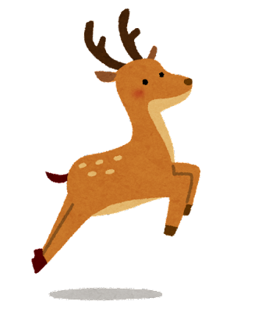

赤外線センサを用いた害獣検出および行動解析 ー 通知機構と行動ビジュアライザ ー
研究背景・目的
山口賢一研究室 藤本 光
夜間における獣害
夜間まで見張り続けるのは現実的ではない
対策は後日痕跡から推定するしかない
効果的な対策ができないことも…
「動物がどのように動き」を明らかにして即時知らせるシステム
システム全体図
LoRa
クラウドサーバ
赤外線センサノード群
ゲートウェイ
クラウドサーバ
データ解析
マップのWebアプリ
通知システム
畑
赤外線
センサノード
データ解析
通知
LTE
地図表示
10~100m
ゲートウェイ
農業従事者
研究内容
実装
農業従事者
畑のゲートウェイ
Docker上に各システム
マップのWebアプリ
通知サーバ
通知アプリ
(データ解析)
クラウドサーバ
リバースプロキシ : Node.js or Nginx or Apache
通知アプリ
通知サーバ
Webアプリ
データ解析
Dart/Flutter
Push API Notification API Node.js Express
Leaflet Node.js
iOS : Swift Android : Kotlin
Docker, Docker-compose
データベース

Slide 7
センサを用いた害獣検出システムの通知機構
研究背景・目的
山口賢一研究室 藤本 光
夜間における獣害
夜間まで見張り続けるのは現実ではない
対策は後日痕跡から推定するしかない
効果的な対策ができないことも…
「動物がどのように動き」を明らかにして即時知らせるシステム
システム全体図
畑
LoRa
クラウド
赤外線センサノード群
ゲートウェイ
クラウドサーバ
データ解析
マップのWebアプリ
通知システム
赤外線
センサノード
データ解析
通知
LTE
地図表示
10~100m
ゲートウェイ
農業従事者
研究内容
実装
農業従事者
畑のゲートウェイ
Docker上に各システム
マップのWebアプリ
通知サーバ
通知アプリ
(データ解析)
リバースプロキシ : Node.js or Nginx or Apache
通知アプリ
通知サーバ
Webアプリ
データ解析
Dart/Flutter
Push API Notification API Node.js Express
Leaflet node.js
iOS : Swift Android : Kotlin
Docker, Docker-compose
データベース

Slide 8
タイトル
研究背景
山口賢一研究室 藤本 光
現代農業
研究目的
研究内容
実装
今後の予定

